Slide 1
Добро пожаловать в мир химии
Презентация подготовлена
учителем химии I квалификационной категории
к.х.н.Кароян Иветтой Левоновной
ФГОУ СОШ № 21 МО РФ

Slide 2
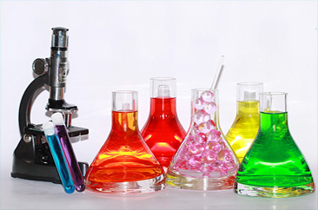
Девиз урока:
«Все мы связываем с химической наукой
дальнейший прогресс в познании окружающего нас мира, новые методы его преобразования и усовершенствования. И не может быть в наши дни специалиста, который сумел бы обойтись без знаний химии»
Н.Н.Семенов

Slide 3
Цели и задачи урока:
Познакомить с предметом химии.
Дать представление о химии как о точной науке не лишенной лирики.
Развитие познавательного интереса к предмету химия.
Воспитание бережного отношения к себе и к окружающей среде.

Slide 4
Что нужно для изучения химии?
Г.Е.Рудзитис, Ф.Г.Фельдман. «Химия» 8 класс. Учебник.
Тетрадь для работы в классе и дома.
Тетради для контрольных и практических работ.

Slide 5
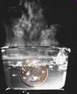
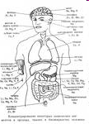
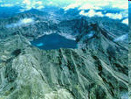
Науки о природе:
Химия, биология, география,
астрономия, геометрия.

Slide 6
Все что нас окружает, мы называем физическими телами.
Например, физическими телами являются самые разнообразные предметы: алюминиевая ложка, гвоздь, бриллиант, стакан, полиэтиленовый пакет, айсберг, крупинка поваренной соли, кусок сахара, дождевая капля

Slide 7
ФИЗИЧЕСКИЕ ТЕЛА – ЛЮБЫЕ ПРЕДМЕТЫ,ИМЕЮЩИЕ ФОРМУ И ОБЬЕМ
Физическими телами являются разнообразные предметы, например: алюминиевая ложка, гвоздь, бриллиант, стакан, полиэтиленовый пакет, айсберг, крупинка поваренной соли, кусок сахара, дождевая капля…

Slide 8
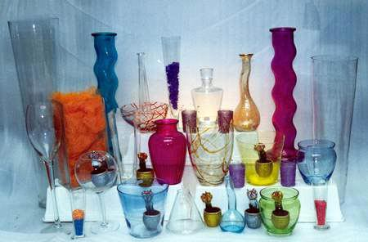
Из чего сделаны эти тела?
Стекло
Железо
Резина
То, из чего состоят физические тела называется веществом.

Slide 9
Установи, что в данном перечне является веществом, а что физическим телом?
Алюминий, электрический провод, ложка, вода, капля росы, стекло, стакан, пакет, полиэтилен, зеркало, снежинка, обложка

Slide 10
СВОЙСТВА ВЕЩЕСТВ – ЭТО
ПРИЗНАКИ, ПО КОТОРЫМ ВЕЩЕСТВА ОТЛИЧАЮТСЯ ДРУГ ОТ ДРУГА.
Например:
Стекло – хрупкое, твердое, прозрачное, не проводит тепло и ток.
Алюминий - прочный, мягкий, непрозрачный, тепло- и электропроводный.

Slide 11
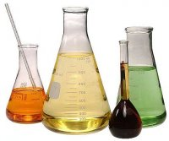
А еще:
Свойство — то, что можно видеть, слышать, обонять или осязать и что позволяет распознавать какой-либо материал или вещество и отличать его от других материалов или веществ.
Все материалы и вещества обладают физическим свойствами и химическими свойствами.

Slide 12
Физические свойства
Это свойства, которые можно описать с помощью органов чувств или приборов:
Агрегатное состояние
Цвет, прозрачность, блеск
Вкус, запах
Растворимость в воде
Плотность
Температуры кипения, плавления
Электро- и теплопроводность и др.

Slide 13
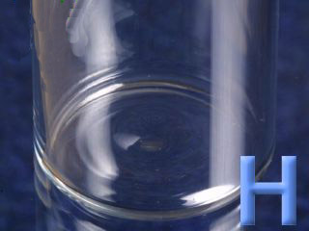
Физические свойства водорода:
Газ, без цвета, вкуса и запаха, очень легкий, плотность 0,00009 г/см³, малорастворим в воде, температура кипения - 253⁰С;
Сосуд, заполненный водородом

Slide 14
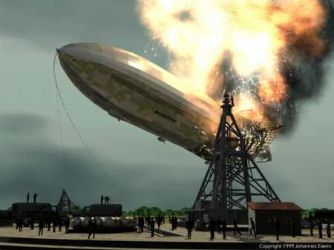
Химические свойства
Это способность одних веществ превращаться в другие.
Взрыв аэростата, наполненного водородом
Химические свойства водорода:
Горит с образованием воды.
горение
Н₂ Н₂О
водород вода

Slide 15
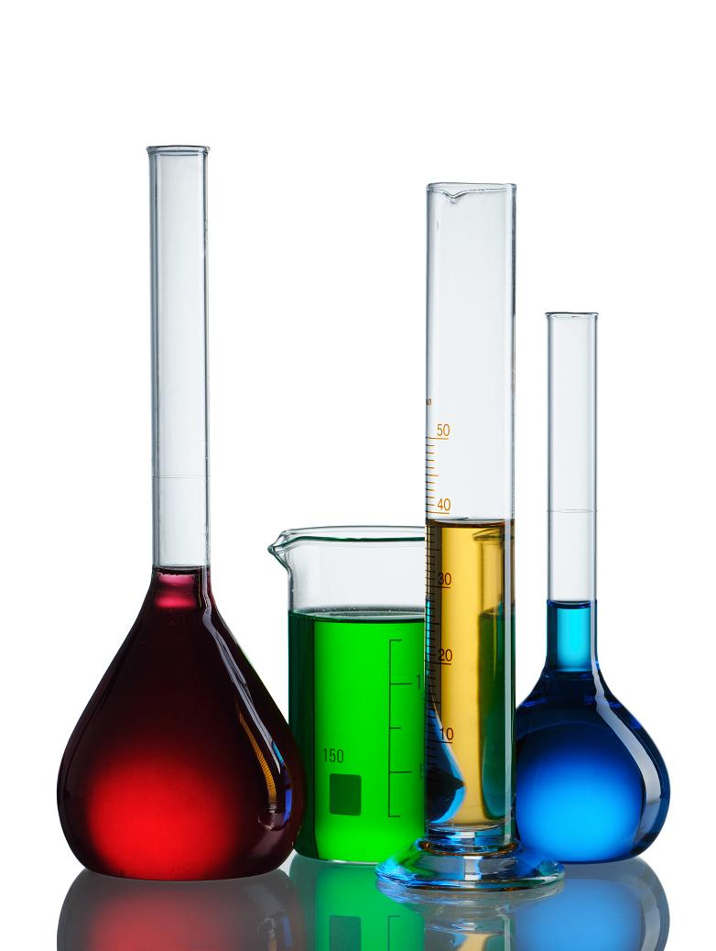
Задачи химии
ИЗУЧЕНИЕ ВЕЩЕСТВ, ИХ СВОЙСТВ И
ПРОГНОЗИРОВАНИЕ ИСПОЛЬЗОВАНИЯ ВЕШЕСТВ В
НАРОДНОМ ХОЗЯЙСТВЕ.
ПОЛУЧЕНИЕ НОВЫХ ВЕЩЕСТВ, НЕОБХОДИМЫХ В ХОЗЯЙСТВЕ СТРАНЫ.

Slide 16
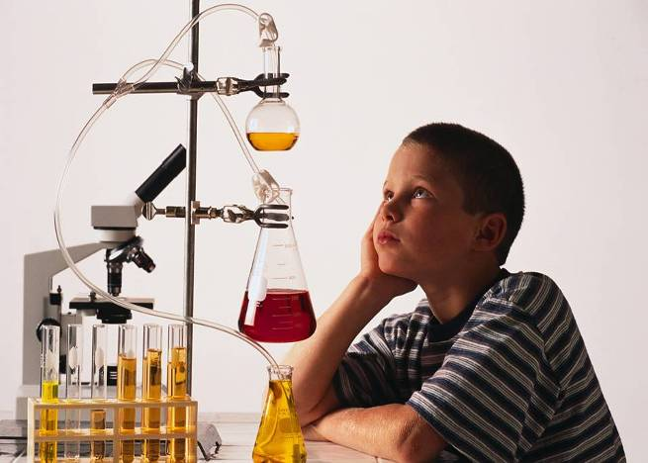
Химия – наука о веществах, их свойствах, о превращениях веществ и способах управления этими превращениями

Slide 17
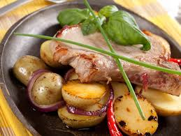
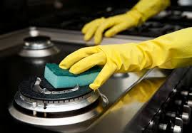
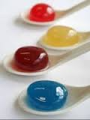
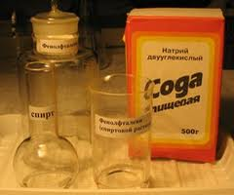
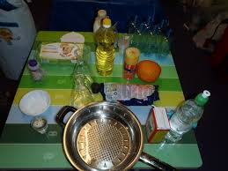
ХИМИЯ НА КУХНЕ

Slide 18
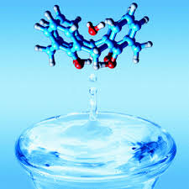
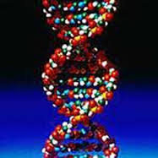
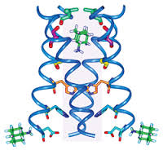
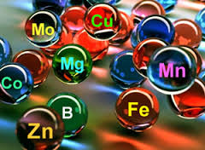
ХИМИЯ ВНУТРИ НАС

Slide 19
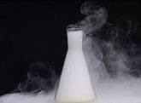
Чудеса химии
ОПЫТ № 1
Аленький цветок
ОПЫТ №2
Нет дыма без огня

Slide 20
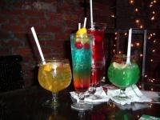
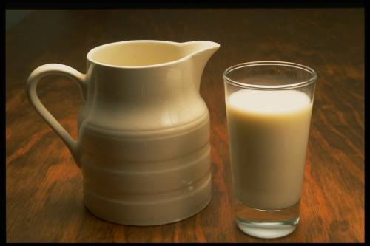
Опыт №3
«Вода, сироп, вода»
Опыт №4
Получение молока

Slide 21
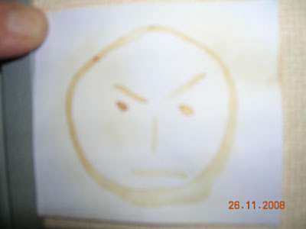
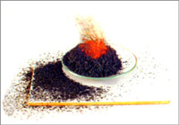
Опыт №5
«Тайнопись»
Опыт №6
«Фейерверк на столе»

Slide 22
Домашнее задание:
§ 1 (с. 5 – 6), упр. 1 – 5 (с.13).

Slide 23
РЕФЛЕКСИЯ
После урока стал(а) знать больше.
Мне было очень интересно.
На уроке было над чем подумать.
На все вопросы, возникающие в ходе урока, я получил(а) ответы.
5. Я очень хочу знать больше.

Slide 24
ИСПОЛЬЗУЕМАЯ ЛИТЕРАТУРА:
Рудзитис Г.Е., Фельдман Ф.Г., Химия – 8. М.: Просвещение,2001;
Алексинский В.Н. Занимательные опыты по химии. М.: Просвещение,
1995;
3.htthttp://www.myshared.ru/slide/373335/p://vaskino-sch.ru/wp-content/metod/chem/about_chemystry.pdf
4.http://ppt4web.ru/khimija/predmet-khimii-veshhestva.htm
5.hhtp://khimie.ru/slovar-himika/svoystva-veshhestva
6.http://www.myshared.ru/slide/143938/

